Slide 1


PEDAGOGIE DU LIEN DEVELOPPEMENTAL (PLD) :
Un référentiel théorique intégratif :
psychanalyse, systémie, théories de l’attachement, TCC, Neurosciences affectives, approches empathiques…
Hervé REISS, Educ-Enjeux

Slide 2


Vers une education pld
Celle qui consiste à créer les conditions permettant aux personnes de penser et d’agir par elles-meme.
Notes:
De la manière la plus éclairée possible
Aller chercher l’autre là où il en est !

Slide 3
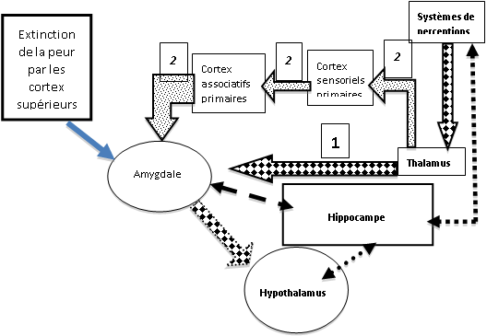
Quand tout va bien :
Roland COENEN

Slide 4
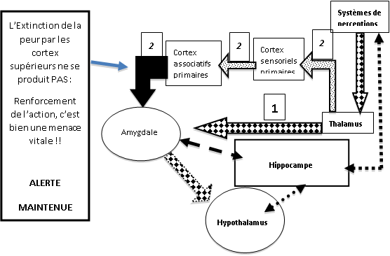
Quand cela se passe moins bien :
Roland COENEN

Slide 5
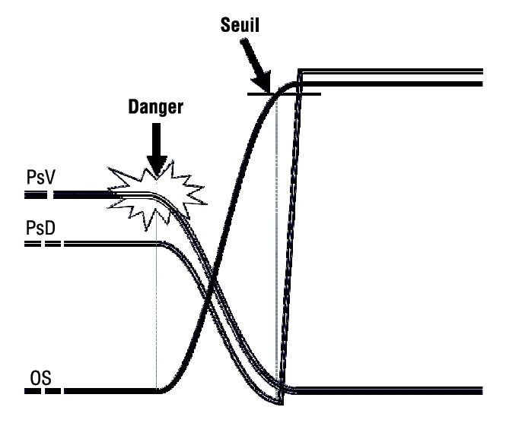
















Michel SCHITTECATTE
Notes:
Figement/défigement

Slide 6
un seul plan d’action en 3 points :
La sécurité
La sécurité
La sécurité
Notes:
Sécurité physique/physiologique et corporelle
Sécurité environnementale
Sécurité intrapsychique
Sécurité psychoaffective
Sécurité relationnelle !!!

Slide 7
Endosquelette VS EXOSQUELETTE
Hypothèse forte : Plus les exosquelettes seront imposants et/ou nombreux, plus l’endosquelette sera atrophié, chétif, moribond…
Notes:
Approche à finalité résolument endosquelettique

Slide 8
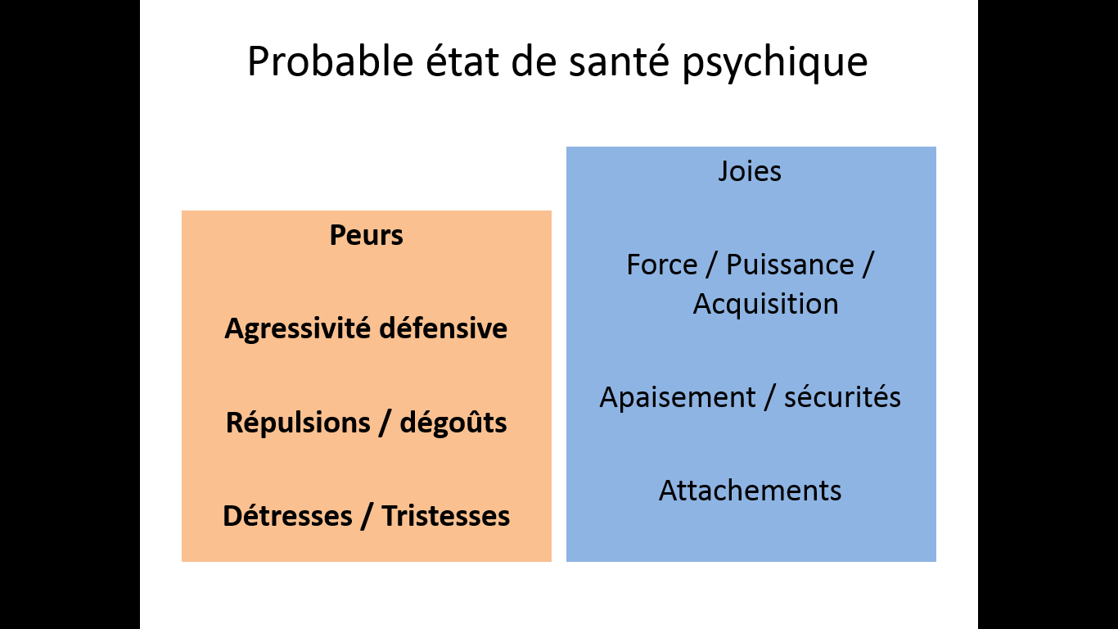
AXE NOCICEPTIF
AXE HEDOGENE
R COENEN & JP GAILLARD
Notes:
Grille de lecture + axes de remédiation

Slide 9

Ça nous fait faire quoi ? en direction des enfants/ados ?

Slide 10
4 axes de travail en PLD :
L’axe individuel
L’axe collectif
L’axe individuel et collectif
L’axe systémique et familial

Slide 11
Le lien développemental, un lien inscrit dans une relation :
Vraie
Qui porte
Dans la Dimension Affective
Qui part de moi
Notes:
Video famille accueil
Qui part de moi : je n’attends pas de lui qu’il soit guéri avant d’être soigné, ni qu’il sache faire avant d’avoir appris, notamment de moi (modélisation)

Slide 12
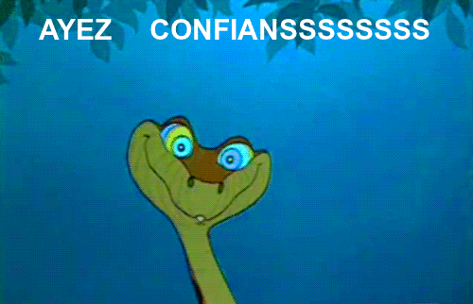
Notes:
Le préalable de la confiance : la fiabilité (3 expériences) part de moi !

Slide 13
La Permanence du lien
L’enfant/ado est chez lui en MECS, pour toute la durée de son placement.
La rupture (de lieu, de personnes de référence,…) est un stresseur, la rupture dans la rupture est un « super-stresseur » (le cerveau rationnel n’est pas seul « maître à bord ».
Nous continuons à tenir à toi, y compris dans le dur (transgressions…)
Pour apprendre à bien se détacher, il faut d’abord éprouver le « bien attaché ».
La dimension affective : OSER LE VERBE AIMER.
Notes:
Constuire des ponts

Slide 14
Une culture des ressources et de la valorisation.
Sortir de la logique du « garagisme »
Le terreau des ressources
Idée reçue : « à trop valoriser un enfant, on freine son évolution »
Notes:
Grille des ressources, jeu des talents, …

Slide 15
Une autorité horizontalisée
Nous avons la même valeur en tant que personnes.
Chercher à maîtriser l’outil institutionnel et non les enfants/ados.
Il n’est pas possible de changer l’autre !
Le premier vecteur : LE LIEN
Notes:
Attention à Notre formatage vertical, jusque dans la mélodie de notre voix
Autorité décrétée Vs conférée

Slide 16
« tu comptes pour moi ! »
Tous les jours
Temps individuel hebdomadaire : RDV Individuel
Des temps d’écoute et de négociation identifiés, en pleine disponibilité
Notes:
Voir doc rdv ind
Ex. « Temps pour toi » melm

Slide 17
ACCUEIL INCONDITIONNEL DES EMOTIONS ET DES RESSENTIS
Empathie Cognitive
Empathie Emotionnelle
L’exemple du sentiment de frustration (=Douleur)
Notes:
Schema colère + dessin frustration = douleur
Legitimer, refléter, permettre, permettre de supporter, accompagner, porter avec…
Image de la corbeille à émotions OYA

Slide 18
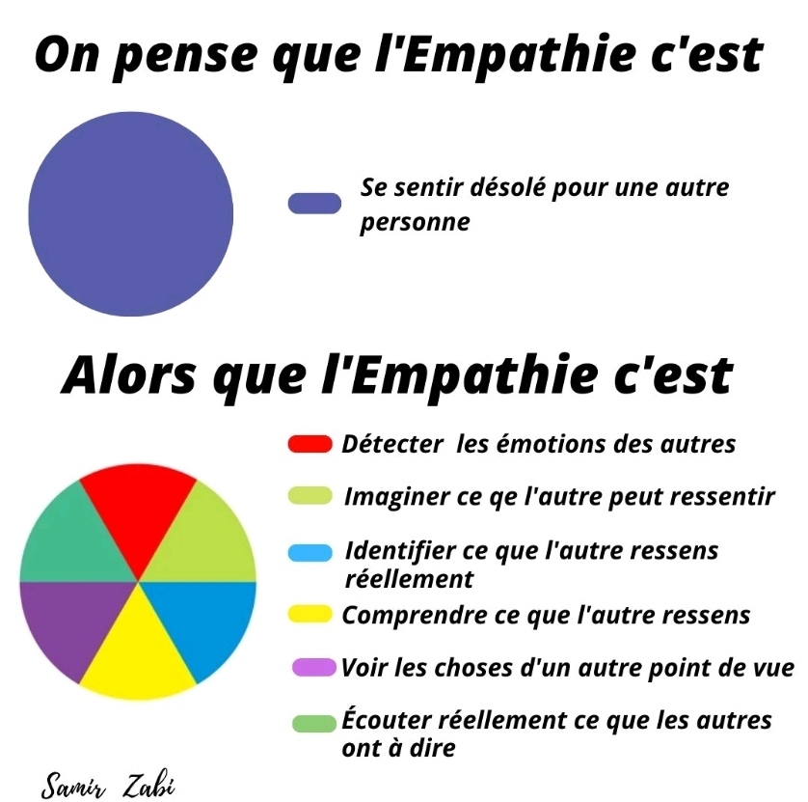
Notes:
Concrètement : super difficile à faire vivre. Entraine au quotidien de petites ou grandes violences… entre enfants, adultes et enfants, entre adultes…

Slide 19
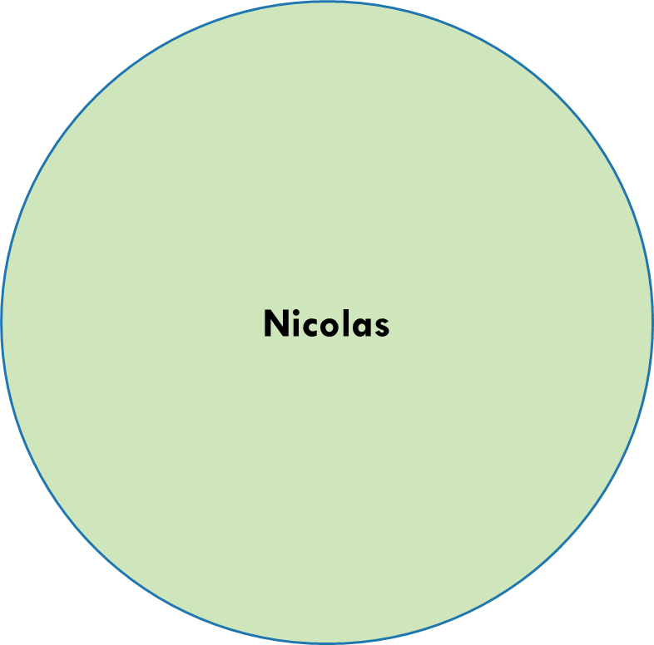

Slide 20
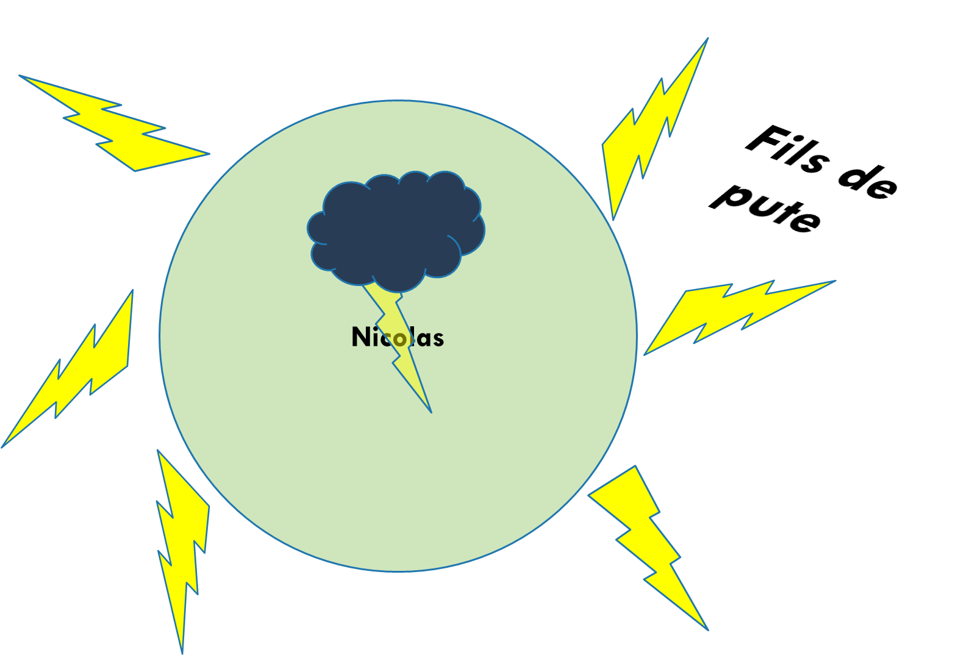

Slide 21
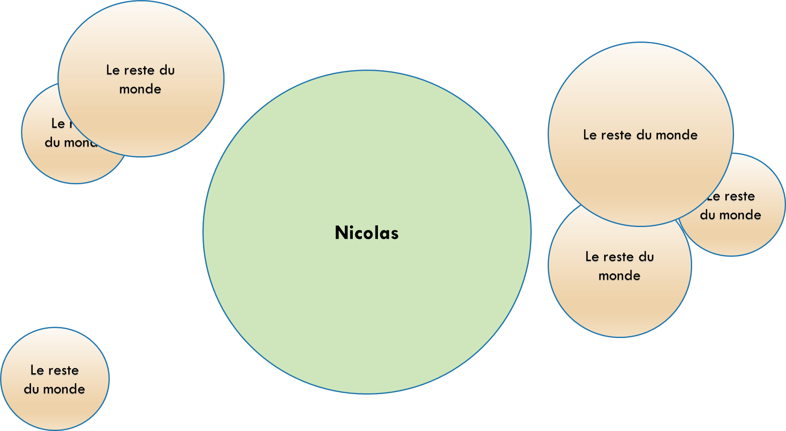
Une autre façon de voir les choses :

Slide 22
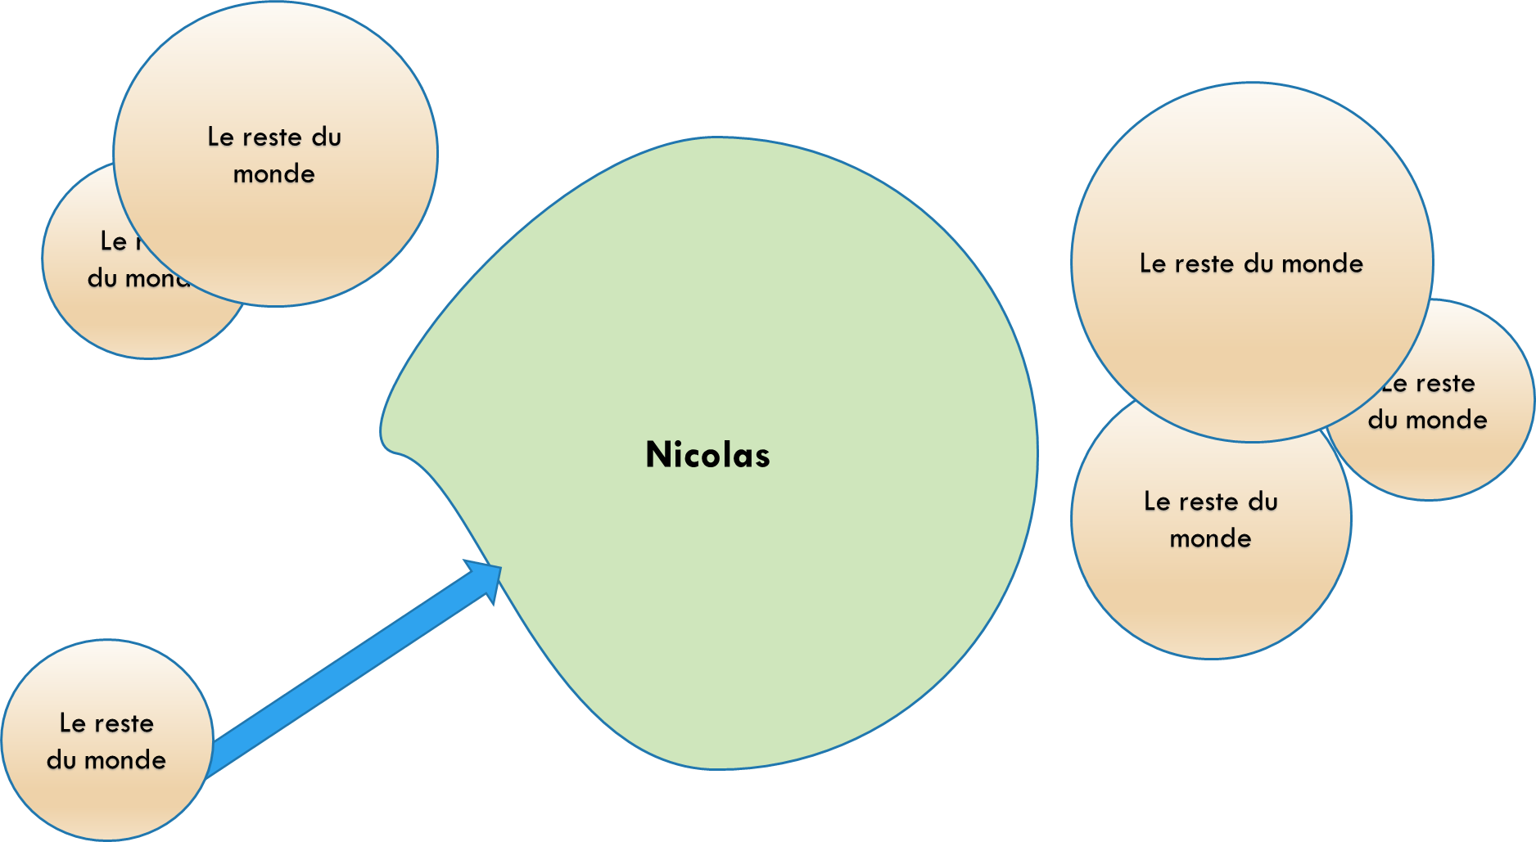
Notes:
La colère en tant que pulsion de vie, pulsion de protection de son espace, du vivant, de la paix, de l’amour…

Slide 23
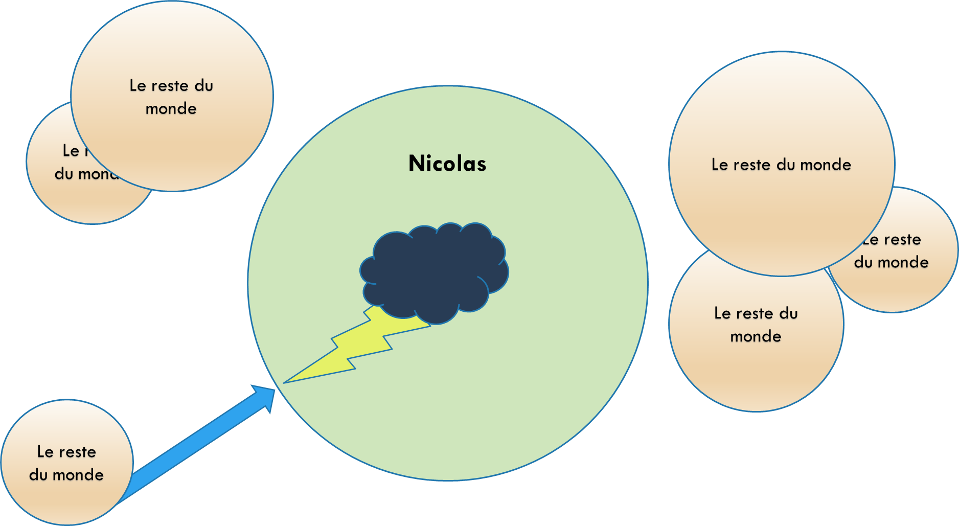

Slide 24
Une lecture des situations a travers les niveaux de souffrance
Le passage à l’acte et le recours à l’acte en tant que symptômes.
Notes:
Grille de souffrances

Slide 25
Grille contextuelle et baromètre des souffrances.
Roland Coenen
Formation à la pédagogie non punitive PNP – Contacts : roland.coenen1@telenet.be
Articles à télécharger : www.roland-coenen.com

Slide 26
Grille contextuelle et baromètre des souffrances.
Roland Coenen
Formation à la pédagogie non punitive PNP – Contacts : roland.coenen1@telenet.be
Articles à télécharger : www.roland-coenen.com

Slide 27
une culture de l’apaisement
Exercices psycho-corporels, relaxation, respiration, …
Individuellement et collectivement
Ritualisé et improvisé
Notes:
Injonction à se calmer et à écouter… toute notre enfance… Mais qui nous a jamais appris à nous calmer ? A écouter ?
Posture de l’adolescent
Induction eric
Respi carré

Slide 28
Des décharges émotionnelles
Planifiées, ritualisées,
Individuellement et collectivement
Du sur-mesure au cas par cas
Notes:
Schema courbe émotions

Slide 29
Ritualiser / structurer
Les rituels du quotidien, de la semaine, du mois…
Repères dans l’espace
Repères dans le temps (affichage unifié, accessible à tous)
Notes:
Gap développemental et nécessité de structurer, afficher…
Déroulé de journée

Slide 30
Jouer / plaisir
Jouer avec eux
Les laisser jouer
Le plaisir : un besoin aussi fondamental que manger, boire, dormir…
Vers une intériorisation de la règle
Notes:
Besoin fondamental
Perte de vitesse

Slide 31
Traitement institutionnel des transgressions
Garantir la permanence du lien
Distinguer la personne de ses actes
Garantir la page blanche
Éviter toute décision sous le coup de l’émotion
Garantir l’absence de tout ressenti d’humiliation
Le Cdse valide la parole de l’éducateur plutôt que d’incarner l’autorité à sa place.
Prioriser le temps individuel, les EI obligatoires en termes de sanction
…
Notes:
Ligne du temps + corbeille + arbre

Slide 32
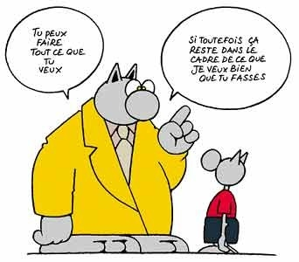
Philippe GELUCK Le Chat
Notes:
La maitrise de l’outil institution. Exemple de l’EI et de la RJ à prioriser sur toute autre chose. Dimension individuelle et dimension unique : rencontre ind et col.

Slide 33
Reconnaissance des faits
Re contextualisation des faits
Recherche de solutions alternatives
Sanction
Réparation
Anatole
Humour
agression
Entraide
leader

Slide 34
Depuis le début…
Il ne peut pas me blairer
Il m’a regardé
Coup de fil houleux avec Maman
J’ai mal dormi
Je ne sais pas…
Coup de poing
C’est trop difficile
Je n’y arrive pas
Ca m’ énerve

Slide 35
1. Les 3 règles non-négociables, inscrites dans la loi, et concernent tout le monde.
Interdit de l’hétéro-agression
Interdit de l’auto-agression
Interdit du bien d’autrui ou collectif (vol, destruction…)
2. Les règles négociables (règles de vie…)
Toutes aussi strictes que les précédentes
Le plus petit dénominateur commun
Travaillées avec le groupe
Des espaces identifiés de négociation : disponibilité et fiabilité
3. Des principes éducatifs
Tout ce qui ne rentre pas dans les 2 autres catégories peut être attribué à cette celle-ci.
Marge de manœuvre
Notes:
Affichage obligatoire
Reference au code penal permanente (junior)

Slide 36
Transmettre des valeurs ?
Cela ne se décrète pas.
De l’exemple à l’exemplarité. « faites ce que je dis… »
Notes:
Congruence.
Approche environnementale : leur proposer d’autres modèles !
Par ex : « ralentir la machine ! » ou sortir du circuit court !

Slide 37


Slide 38
Injonction à penser
Individuellement (tentons de leur « prêter » notre appareil psychique)
Collectivement (réunion de jeunes, …)
Notes:
Réf au tiers par exemple code pénal junior
Cadre tenu par les adultes
Sécurité

Slide 39
Faire alliance avec les stratégies de survie.

Slide 40
Permanence du Lien
Une culture des ressources et de la valorisation
Tu comptes pour moi
Accueil inconditionnel des émotions et des ressentis
Une lecture des situations à travers les niveaux de souffrance
Une culture de l’apaisement
Des décharges émotionnelles
Ritualiser/structurer
Jouer/plaisir
Traitement institutionnel des transgressions
Transmettre des valeurs ?
Une autorité horizontalisée
Injonction à penser
Faire alliance avec les stratégies de survie

Slide 41
Ça nous fait faire quoi ? en direction des équipes ?

Slide 42
Une culture des ressources et de la valorisation.
Sortir de la logique du « garagisme »
Le terreau des ressources
Vers une nouvelle dynamique de groupe focalisée sur les ressources

Slide 43
Le Recours à l'Outil
Le préalable/contexte de la relation
De l’expérimentation à l’éprouvé.
Elaboration psychique avant, pendant et après.
De l’expérience à la compétence

Slide 44
Une orga tip-top
Vers des systèmes auto-organisants
Des notes de procédures non enfermantes
ODJ/RD

Slide 45
Une com tip-top
Ou comment éviter de donner le bâton pour se faire battre
Manager c’est répéter
Donner l’info et permettre d’aller vers l’info
Prendre en compte les différents mouvements psychiques
Notes:
Niveaux de décision

Slide 46
Pour une hiérarchisation des priorités
Autoriser le déclassement de certaines « priorités »
Autoriser la suppression de certaines tâches.
Post-poser ≠ procrastiner

Slide 47
Un portage institutionnel sans faille
Aucune ambiguïté en direction des équipes sur les fondamentaux.

Slide 48
La culture des espaces de régulation et d’élaboration.
Oser les outils
Co-animation CDSE/psy
De la Violence à la Conflictualité
Un processus long et continu

Slide 49
Faire alliance avec les stratégies de survie.

Slide 50
Une autorité DE FONCTION / HIERARCHIQUE une autorité DE RELATION / CONFEREE

Slide 51
pour qu’une institution soit EN mesure d’être soignante, il faudra d’abord qu’elle soit en mesure de prendre SUFFISAMMENT soin d’elle-même.
Roland COENEN
L’INSTITUTION C’EST TOUT LE MONDE !!
Notes:
Résumé/conclusion

Slide 52
« On ne peut pas changer les institutions à la place des gens qui y travaillent »
Charles ROJZMAN

Slide 53
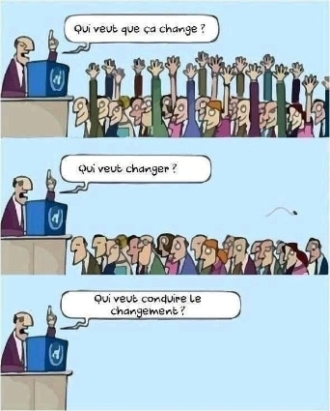

Slide 54
Le recours à l’outil
Une orga tip top
Une com tip top
Pour une hiérarchisation des priorités
Un portage institutionnel sans faille
La culture des espaces de régulation et d’élaboration
Faire alliance avec les stratégies de survie
Le soin institutionnel
Notes:
Eugène ENRIQUEZ : imaginaire leurrant. Exemple de l’accueil, de l’ordinateur de Patio, des primes, …
Imaginaire créatif

